Slide 1


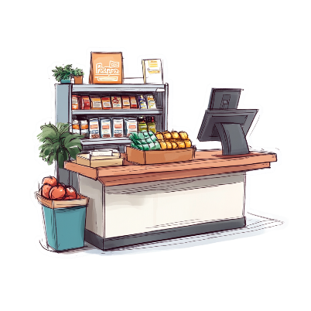
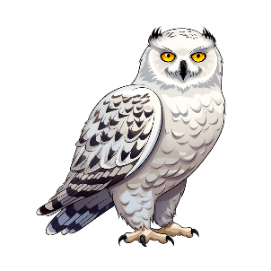
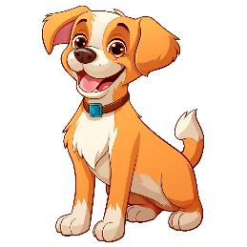
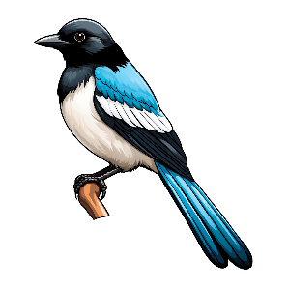








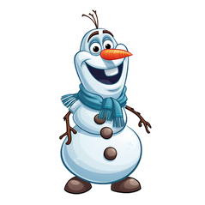


С – в середине слова
С – в начале слова
С – в конце слова
С – в начале слова
Похожие по звучанию слова
С – в конце слова
С – в середине слова
Похожие по звучанию слова

